Slide 1

第一章 数据信息的二进制表示
数字系统逻辑设计
Digital System and Logic Design
主编：王维华、曲兆瑞
山东大学出版社
主讲人：张瑞华
山东大学 计算机科学与技术学院

Slide 2
进位记数制三要数：数码、基数、位权
数码：每个数位上允许的数的集合
基数：进制中允许每个数位上选用基本数码的个数
位权：数码“1”在不同数位上代表的数值
1.1 进位记数制
常用进制：
1 二进制 （1001）₂ 1001B
2 八进制 （317）₈ 317Q
3 十六进制 （9A1）₁₆ 9A1H
4 十进制 （531）₁₀ 531D
世界上总共有10B 种人，一种懂得什么是二进制，另一种不懂。
复习

Slide 3
不同进制表示16以内的数
十进制 | 二进制 | 八进制 | 十六进制
0 | 0000 | 0 | 0
1 | 0001 | 1 | 1
2 | 0010 | 2 | 2
3 | 0011 | 3 | 3
4 | 0100 | 4 | 4
5 | 0101 | 5 | 5
6 | 0110 | 6 | 6
7 | 0111 | 7 | 7
8 | 1000 | 10 | 8
9 | 1001 | 11 | 9
10 | 1010 | 12 | A
11 | 1011 | 13 | B
12 | 1100 | 14 | C
13 | 1101 | 15 | D
14 | 1110 | 16 | E
15 | 1111 | 17 | F
复习

Slide 4
1.1.3 数制之间的转换
非十进制数转换为十进制数
按权相加法：先将各位数码与权值相乘，再将各位的乘积值相加，得到十进制数
十进制数转换为任意进制数
  整数小数分别转换
    整数部分：除基取余法
    小数部分：乘基取整法
转换举例
  十进制转为其他十进制
    79.45D=( ? )B =( ? )H
79.45D≈(1001111.0111)B≈(4F.7)B
复习

Slide 5
1.2 带符号的二进制数的表示
真值:用正、负符号加绝对值表示的二进制数值
  例如：+9的真值:+1001 ， -9的真值:-1001
机器数:在计算机内部使用的、符号数码化的定长二进制数
  原码
    ＋0与－0不归一;
    8位原码表示数的范围为: -127 ～ +127
    原码不能直接进行两数的加减运算
  反码
    ＋0与－0不归一;
    8位原码表示数的范围为: -127 ～ +127
    反码不能直接进行两数的加减运算
  补码
    ＋0与－0归一;
    数的范围为: -128 ～ +127;
    可以直接进行两数的加减运算
 | +9 | -9
真值 | +1001 | -1001
原码 | 01001 | 11001
反码 | 01001 | 10110
补码 | 01001 | 10111
移码 | 11001 | 00111

Slide 6
课堂练习
按8位字长写出原码、反码、补码和移码
 | +30D | -30D | +0.0101B | -0.0101B
真值
原码
反码
补码
移码
+11110
00011110
00011110
00011110
10011110
-11110
10011110
11100001
11100010
01100010
+0.0101
00101000
00101000
00101000
10101000
-0.0101
10101000
11010111
11011000
01011000

Slide 7

内容提要
1.1 进位记数制
1.2 带符号的二进制数表示
1.3 定点数和浮点数
1.4 编码
1.5 校验码

Slide 8
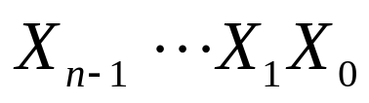
1.3 定点数和浮点数
1.定点数(Fix point number)
小数点位置固定不变的数
(1)无符号整数
略去符号位的正整数
(2)带符号整数
可以使用原码、反码、补码表示
小数点隐含位置
(共n+1位)
符号位
小数点隐含位置

Slide 9
定点整数表示范围
ｎ位（含符号位）原码
-(2^{(n-1)}-1) ≤ X≤2^{(n-1)}-1
例如: n=8
11111111
-(2⁷-1)
0
01111111
(2⁷-1)
  例：n = 8bit
    [+127]_{原码} = 0 1111111Ｂ = 7FH
    [-127]_{原码} = 1 1111111 Ｂ = FFH
    [+0]_{原码} = 0 0000000 = 00H
    [-0]_{原码} = 1 0000000 = 80H

Slide 10
定点整数表示范围
ｎ位（含符号位）补码
-2^{(n-1)}≤X≤2^{(n-1)}-1
例如: n=8
1 0000000
-(2⁷)
0
01111111
(2⁷-1)
  例：n = 8bit
    [+127]_{补码} = 0 1111111 B = 7FH
    [-127]_{补码} = 1 0000001 B = 81H
    [-128]_{补码} = 1 0000000 B = 80H
    [+0]_{补码} =[-0]_{补码} = 0 0000000 B= 0H

Slide 11
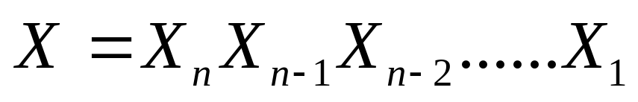
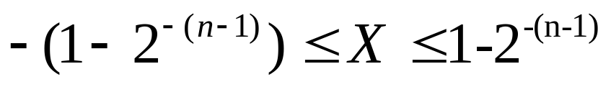
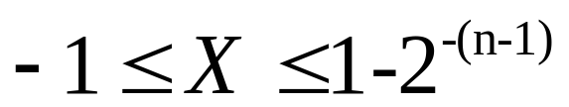
(3)带符号定点小数(纯小数)
符号位
小数点隐含位置
数值部分
表示范围？
原码：
反码：
补码：

Slide 12
1.3.2 浮点数
浮点数(Floating point number) ：小数点位置是浮动的
分两部分：
阶码J ：用定点整数表示，它决定了浮点数的取值范围。
尾数X：常用定点小数表示，它决定了浮点数的表示精度。
基数R为2。 （真值表示形式）
m位阶码
k位尾数
J_{f}
J_{m-1}
J₂
J₁
X_{f}
X_{k-1}
X₂
X₁
阶符
阶码小数点
位置(隐含)
尾数小数点
位置（隐含）
数符
（机器数表示形式）

Slide 13
举例
将二进制数x = -0.1010× 2⁻¹¹写成机器数形式。共占8位，J占3位，X占5位（各含1位符号位）。
阶码和尾数都用原码表示
1 1 1 1 1 0 1 0
阶码和尾数都用补码表示
1 0 1 1 0 1 1 0
实际应用中，阶码J常用移码表示，尾数X常用补码表示。

Slide 14
问题：表示不唯一。例如 0.1010× 2⁰= 0.0101× 2¹
规格化的浮点数(尾数的规格化)：
① 尾数应为纯小数
② 尾数的值不为0时，其绝对值应大于等于十进制的0.5而小于1，即1/2≤|X|＜1。
浮点表示法的特点：
① 优点：在有限位数(即不增加字长)内，既能保证有较大的取值范围，又能保证较高的精度。
② 缺点：实现浮点运算的硬件成本较高 。

Slide 15
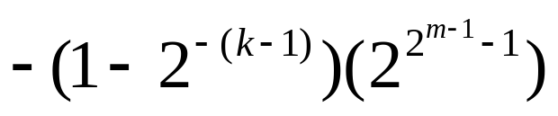
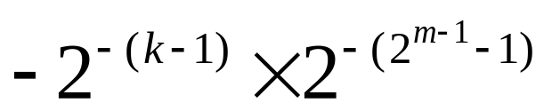
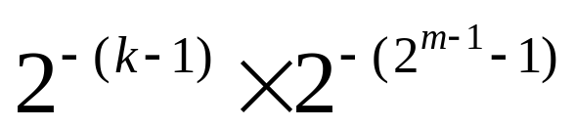
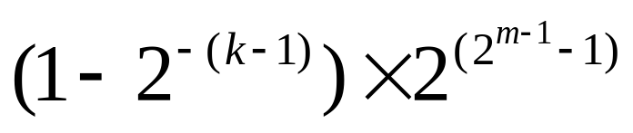
4.表示精度和范围
m位阶码
k位尾数
J_{f}
J_{m-1}
J₂
J₁
X_{f}
X_{k-1}
X₂
X₁
阶符
阶码小数点
位置(隐含)
尾数小数点
位置（隐含）
阶码和尾数都为原码表示,未规格化
数符
绝对值最大负数:
绝对值最小负数:
最小正数:
最大正数:
01…1 1.11…1
11…1 1.00…1
11…1 0.00…1
01…1 0.11…1

Slide 16
例题：已知一个浮点数的格式为：阶码6位，其中阶符占1位，用补码表示；尾数10位，其中数符1位，用原码表示；基数为2，尾数采用规格化表示，问该浮点数所能表示的最大正数是多少？最小负数是多少？
阶码： 011111(正的最大值)
尾数的正的最大值：0.111111111
尾数的负的最小值：1.111111111
则：最大正数：0.111111111×2⁰¹¹¹¹¹
最小负数：1.111111111×2⁰¹¹¹¹¹

Slide 17
例:某浮点数字长32位,阶码8位,含1位阶符,补码表示;尾数24位,含1位数符,补码表示,规格化.若浮点数代码为(A3680000)₁₆,求其真值.
(A3680000)₁₆=(10100011 0110100000...00000)₂
E=-(1011101)₂=-(93)₁₀
M=(0.11010...0)₂=(0.8125)₁₀
N=2⁻⁹³×0.8125

Slide 18
作业
P27
  16、
  17、b
  18、b

Slide 19
内容提要
1.1 进位记数制
1.2 带符号的二进制数表示
1.3 定点数和浮点数
1.4 编码
1.5 校验码

Slide 20
1.4 二进制编码
计算机只能识别二进制数
二进制编码
  数字:用二进制表示的十进制——〉BCD码
  字母：ASCII码
  符号
  声音
  图像

Slide 21
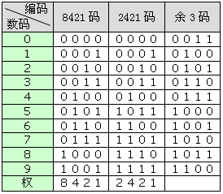
1.4.1 二进制编码的十进制
BCD码(Binary Code Decimal)
  16个编码状态选用其中的10个编码有多种方案，例如：8421码，余 3 码；
  又可区分为：
  有权码：每位上的 1 代表确定的值 无权码：无法确定每位上的1 代表 的值
  *其中，典型的为8421码。
  实际上，BCD码是十进制数
2）十进制数与BCD码的转换
例 （137）₁₀=（000100110111）₈₄₂₁
（29.4）₁₀=（00101001.0100）₈₄₂₁
例: 1011.01B=11.25D=(0001 0001.0010 0101)BCD

Slide 22
1.4.3 字符编码
美国信息交换标准代码（ASCII码）
ASCII码（American Standard Code for Information Interchange）
由7位二进制数组成，可表示128种字符。
包括：
0-9十个数字
52个大小写英文字母
34个专用符号
32个控制符号
非打印类（控制代码）：33个，如回车（0DH）、换行（0AH）等
打印类：95个，包括英文字符、数字和其他可打印的符号等。
128个元素
  A～Z,a～z及0～9的编码按顺序递增数据编码，便于检索。

Slide 23
1.4.3 ASCII码
数字0-9的ASCII码：30H-39H
30H+数值
A-Z的ASCII码：41H-5AH
a-z的ASCII码：61H-7AH
小写字母的ASCII码=对应大写字母的ASCII码+20H
  换行的ASCII码：0AH
  回车的ASCII码：0DH
  空格的ASCII码：20H

Slide 24
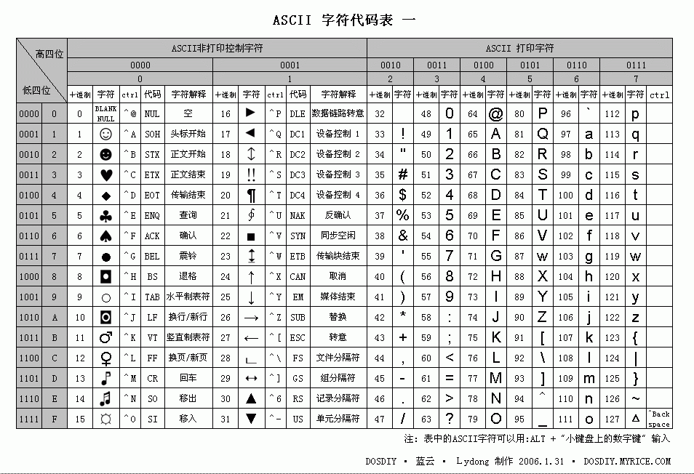
ASCII码表

Slide 25
2. 汉字编码(了解)
输入码
即汉字输入方法，又称机外码。
国标码：以数字代码来区别每一汉字的。
是指我国1981年公布的国家标准《信息交换用汉字编码字符集—基本集》，即GB2312-80码，简称国标码。是我国计算机系统必须遵循的基础性标准之一。
机内码
是计算机内部用来表示汉字的编码，机内码的设计与具体的系统及使用要求有密切关系。两个字节代表一个汉字。
机内码=国标码+8080H。
中:11010110 11010000 国:10111001 11111010(0B9FAH)

Slide 26
1.4.2 单位间距码
若表示相邻数字信息的代码只有一位不同，称为单位间距码；
  十进制数的单位间距码称为单位间距BCD码；
  二进制数的单位间距码称为格雷码（Gray码）
二进制数和格雷码的转换关系
  设n位二进制数：B=b_{n}b_{n-1}。。。b₁
  设n位格雷码：G=g_{n}g_{n-1}。。。g₁
  转换关系： g_{n}=b_{n} g_{i}=b_{i+1⊕}b_{i}
  b_{n}=g_{n} b_{i}=b_{i+1⊕}g_{i}
二进制数 | 0000 | 0001 | 0010 | 0011 | 0100 | 0101 | 0110 | 0111 | 1000 | 1001
Gray | 0000 | 0001 | 0011 | 0010 | 0110 | 0111 | 0101 | 0100 | 1100 | 1101

Slide 27
1.4.2 单位间距码
两位二进制数 | 两位Gray码
00 | 00
01 | 01
10 | 11
11 | 10
Gray Code是由贝尔实验室的Frank Gray在20世纪40年代提出的（是1880年由法国工程师Jean-Maurice-Emlle Baudot发明的），用来在使用PCM（Pusle Code Modulation）方法传送讯号时避免出错，并于1953年3月17日取得美国专利。
Gray Code的编码方式不是唯一的，这里讨论的是最常用的一种。

Slide 28
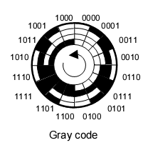
1.4.2 单位间距码
 | 四位二进制数 | 四位Gray码
0 | 0000 | 0000
1 | 0001 | 0001
2 | 0010 | 0011
3 | 0011 | 0010
4 | 0100 | 0110
5 | 0101 | 0111
6 | 0110 | 0101
7 | 0111 | 0100
8 | 1000 | 1100
9 | 1001 | 1101
10 | 1010 | 1111
11 | 1011 | 1110
12 | 1100 | 1010
13 | 1101 | 1011
14 | 1110 | 1001
15 | 1111 | 1000
公式
  g_{n}=b_{n}
  g_{i}=b_{i+1}㈩b_{i} 异或

Slide 29
单位间距码的优势
A1A0由01变为10
A1
A0
状态 | A1 | A0
开始 | 0 | 1
可能的中间状态1 | 1 | 1
可能的中间状态2 | 0 | 0
结束 | 1 | 0
可靠性编码：在状态转换时只有一位信号发生变化，不易出错。

Slide 30
作业
P30练习一
19、（0111.10010110）_{8421BCD}
（011110110101）_{余3BCD}
21、b

